Slide 1
北京博雅华录视听技术研究院有限公司
产品介绍

Slide 2
目录
1
公司简介
2
编解码业务介绍

Slide 3
公司简介
由中国华录集团、北京中发展集团、北京大学等联合投资成立，注册资金5291万元。
-- AVS产业技术创新战略联盟的依托单位，AVS工作组成员单位
-- AVS系列国家标准和行业标准的主要起草者之一
宗旨：依托北京大学和中国华录集团科研及生产平台，建立博雅华录产学研用相结合的产业化公司，将创新的科研成果转化为市场产品

Slide 4
公司简介-业务方向
视频编解码产品线 | 智能监控产品线
视频编解码算法研究 AVS编解码系统研发 核心编解码芯片 新媒体应用及测试技术研究 | 视频/图像的智能分析产品 基于AVS标准的安防监控芯片

Slide 5
目录
1
公司简介
2
视频编解码产品线

Slide 6
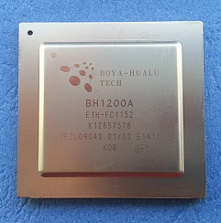
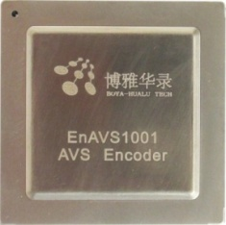
编解码业务介绍
针对数字音视频编解码与系统技术，展开视频编解码算法研究、核心编解码芯片开发、编解码系统搭建、新媒体应用及测试技术的研究。
2014年4月, 新一代AVS+高清编码芯片
2012年, 陆续推出AVS+标清、高清等多款实时编转码器
2012年5月, 推出第一款AVS高清编码芯片EnAVS1001
2011年, 陆续推出AVS标清、高清、3D多款实时编转码器

Slide 7
编解码产品线
AVS解码库
AVS+解码库
可支持AVS+转码器市场的需求
AVS编码库
AVS+高清、标清编码库
AVS+4K超高清编解码系统
AVS2编解码系统（开发中）
可支持其原有H.264/ MEPG2编码系统供应商的平滑升级
专业编码芯片
AVS编码芯片BH1100
AVS+编码芯片BH1200
向头端系统设备商提供芯片板卡级参考设计

Slide 8
AVS+ 编解码库介绍
AVS+高清解码库
完全支持AVS-P2/AVS+标准的所有特性
双线程架构
有噪信道下完全达到产品级的鲁棒性
提供FFMPEG标准和私有API两套接口，保证快速集成
AVS+高清、标清编码库
支持AVS-P2/AVS+标准
在双5650 CPU下支持双路高清编码、八路标清编码
支持高效编码特性：MBTree、AQ、Adaptive B帧等
高效的线程池技术支持多核架构
完全兼容X264的接口函数，使得集成简单快速

Slide 9
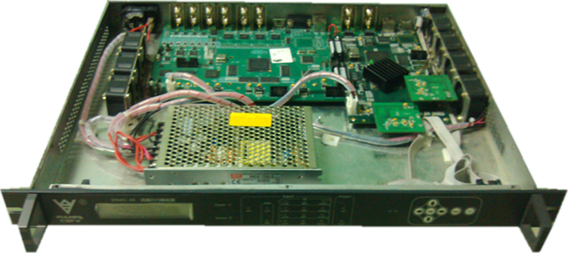
编码芯片-AVS编码芯片BH1100
AVS编码芯片BH1100是国内第一颗AVS专业编码芯片
支持AVS视频标准基准档次6.0级别的高清实时编码
支持1路1080P@30 高清或4路标清视频实时编码处理
支持帧编码模式和场编码模式
支持音视频同步采集
支持CBR, VBR码率控制方式
支持所有可变分块尺寸和1/4像素运动估计
支持场景变换检测，去噪等预处理算法
支持灵活可配的GOP格式
基于BH1100的AVS嵌入式编码器

Slide 10
编码芯片-AVS+编码芯片BH1200
BH1200是BH1100的升级产品，和上代产品比较主要进行了以下方面的升级：
支持广电行标AVS+的高清实时编码
支持AVS-S、IEEE-SA P1857监控视频的高清实时编码
外部存储支持DDR2和 SPI flash接口，可以大大降低编码器BOM成本
芯片内部嵌入专用CPU并支持高速对外接口，便于编码器板级对接和差异化方案开发
可以支持更为高效灵活的多路音视频输入和TS输出方案，减少编码器整体成本
通过对比测试和算法优化以及系统设计方案，提供可以和主流H.264商业编码器竞争的成本和编码质量

Slide 11
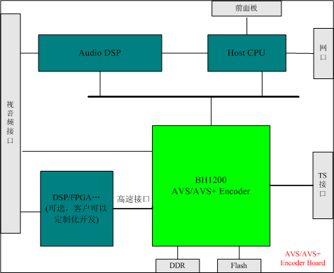
编码芯片-AVS+编码芯片BH1200

Slide 12
AVS+4K超高清编解码系统
AVS超高清（分辨率3840x2160）编解码系统，是采用AVS/AVS+/AVS2（开发中）国标技术的超高分辨率视频解决方案，为客户提供AVS超高清实时播出平台。
系统特性：
支持帧和场编码
支持多slice编码
支持AVS/AVS+的超高清编解码
支持多种并行解码方式
支持多屏拼接显示

Slide 13
AVS2编解码系统
AVS2 编解码系统研究（开发中）
AVS2 实时编解码算法研究
AVS2 编解码库的研发
AVS2 编码芯片研制
AVS2 编解码系统
监控视频高效编解码处理
超高清视频高效编解码处理

Slide 14
Thank You !

